Slide 1
Vybrané příklady průmyslově významných hydroxidů

Slide 2
HYDROXID SODNÝ - NaOH
Popište jednoduchý způsob jakým lze připravit hydroxid
sodný:
NaOH lze jednoduše připravit reakcí sodíku s vodou.
Vyjádřete tuto reakci chemickou rovnicí:
Na + H₂O → NaOH + H₂
Tímto způsobem vzniká NaOH rozpuštěný ve vodě neboli
roztok NaOH. Popište postup, jak byste získali čistý NaOH:
Čistý krystalický NaOH lze získat odpařením vody z roztoku.

Slide 3
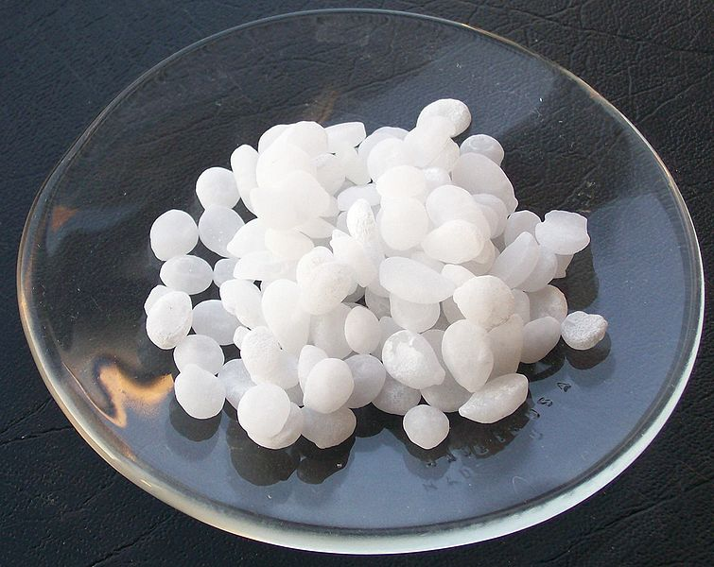
Obr. 1.: Čistý hydroxid sodný

Slide 4
Popište vnější vzhled NaOH:
NaOH je bílá, krystalická látka, vyrábí se ve tvaru granulek nebo šupinek.
Vyjmenujte charakteristické chemické vlastnosti NaOH:
NaOH má silné leptavé účinky.
NaOH je silně hygroskopický, tzn., že pohlcuje a váže vzdušnou vlhkost.
NaOH je velice dobře rozpustný ve vodě, při čemž se silně zahřívá.
NaOH má schopnost pohlcovat a vázat ze vzduchu oxid uhličitý:
NaOH + CO₂ → Na₂CO₃ + H₂O

Slide 5
Vyjmenujte příklady průmyslového využití hydroxidu
sodného:
NaOH se používá jako nejdůležitější činidlo při výrobě mýdla z tuků.
NaOH se používá jako desinfekční činidlo při vymývání potravinářských nádob v potravinářském průmyslu
NaOH se používá v domácnostech k pročišťování odpadního potrubí jako tzv. „krtek“.
NaOH je nepostradatelným činidlem při výrobě papíru a textilu
v papírenském a textilním průmyslu.

Slide 6
HYDROXID DRASELNÝ - KOH
KOH má téměř stejné chemické vlastnosti jako NaOH.
Má velmi podobný až stejný vnější vzhled jako NaOH.
KOH lze připravit obdobným způsobem jako NaOH, tedy reakcí draslíku s vodou.
KOH má stejně jako NaOH silné leptavé účinky, silné hygroskopické vlastnosti a schopnost pohlcovat ze vzduchu CO₂.
Stejně jako NaOH se také KOH výborně rozpouští ve vodě

Slide 7
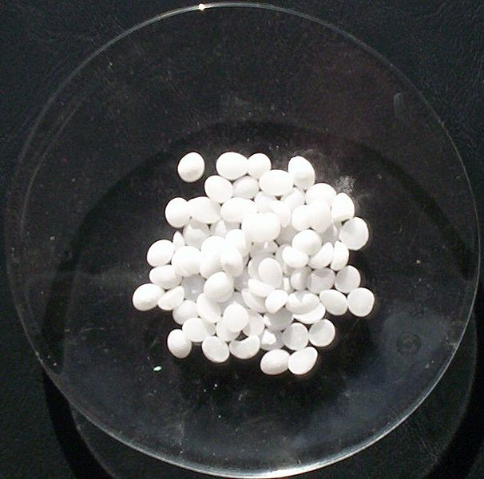
Obr. 2.: Čistý hydroxid draselný

Slide 8
Vyjmenujte příklady průmyslového využití hydroxidu
draselného:
KOH se používá především jako činidlo
v potravinářském průmyslu při výrobě kakaa a čokolády.
!!!Je to silná žíravina není součástí potravin!!!
!!!Používá se pouze při jejich výrobě, ale potraviny jej nesmí obsahovat !!!
KOH se používá v textilním průmyslu při barvení textilu.
KOH se používá jako elektrolyt do různých druhů elektrických galvanických článků a baterií.

Slide 9
HYDROXID VÁPENATÝ – Ca(OH)₂
Popište vnější vzhled Ca(OH)₂:
Ca(OH)₂ je pevná práškovitá bílá látka.
Pokud je Ca(OH)₂ rozmíchán ve vodě, tvoří suspenzi zvanou „vápenné mléko“.
Popište ve správném pořadí postup výroby Ca(OH)₂ :
Výchozí surovinou při výrobě Ca(OH)₂ je přírodní uhličitan vápenatý CaCO₃ – vápenec.
Ten se vypaluje ve vápenkách při teplotě 950 °C, podle rovnice:
CaCO₃ → CaO + CO₂
Oxid vápenatý - CaO je tzv. pálené vápno.

Slide 10
Reakcí páleného vápna s vodou vzniká hydroxid vápenatý (tzv. hašené vápno) podle rovnice:
CaO + H₂O → Ca(OH)₂
Vysvětlete, jaké je hlavní využití hydroxidu vápenatého.
Ca(OH)₂ se používá ve stavebnictví k přípravě malty, ve směsi s pískem na vzduchu reaguje podle rovnice:
Ca(OH)₂ + CO₂ → CaCO₃ + H₂O
? Jak označujeme v praxi děj, který vyjadřuje tato reakce ?
Uvedená reakce vyjadřuje děj v praxi označovaný jako tvrdnutí malty.

Slide 11
Citace:
ADAMKOVIČ, Emil, Věra HOFMANNOVÁ, Václav PUMPR, Tibor ŠRAMKO a Otto TOMEČEK. Chemie pro 7. ročník základní školy. Praha: Státní pedagogické nakladatelství, 1982.
VACÍK, Jiří. Přehled středoškolské chemie. 1. vyd. Praha: Státní pedagogické nakladatelství, 1990, 365 s. Kostka. ISBN 80-042-2463-6.
Obr. 1. WALKERMA. Soubor:SodiumHydroxide.jpg. In: Wikipedia: the free encyclopedia [online]. Creative Commons. San Francisco (CA): Wikimedia Foundation, 2001- [cit. 2013-01-08]. Dostupné z: http://cs.wikipedia.org/wiki/Soubor:SodiumHydroxide.jpg

Slide 12
Obr. 2. Soubor:Potassium hydroxide.jpg. In: Wikipedia: the free encyclopedia [online]. Creative Commons. San Francisco (CA): Wikimedia Foundation, 2001- [cit. 2013-01-08].

